Slide 1
Cizinci jako klienti sociálních služeb-bariéry, rizika a příležitosti
Bc. Lucie Škrdlová

Slide 2
Centra na podporu integrace cizinců
zřizována Správou uprchlických zařízení Ministerstva vnitra
od roku 2009, v Jihlavě od roku 2013
praktický realizátor Koncepce integrace cizinců

Slide 4
Služby Center
Odborné sociální poradenství
Kurzy českého jazyka
Adaptačně integrační kurzy
Kurzy sociokulturní oriantace
Realizace aktivit pro majoritu a minoritu
Koordinační role - platformy a síťování
Právní poradenství
Tlumočení a překlady

Slide 5
„Cizinci zde s námi žijí a budou žít. To je skutečnost, nikoli volba. Otázka není, zda si přejeme, aby k nám cizinci přicházeli, ale jaká bude podoba našeho vzájemného soužití, jak přispějeme
k jejich začlenění do společnosti a jak dokážeme ocenit jejich přínos.“
(Helena Dluhošová)

Slide 6
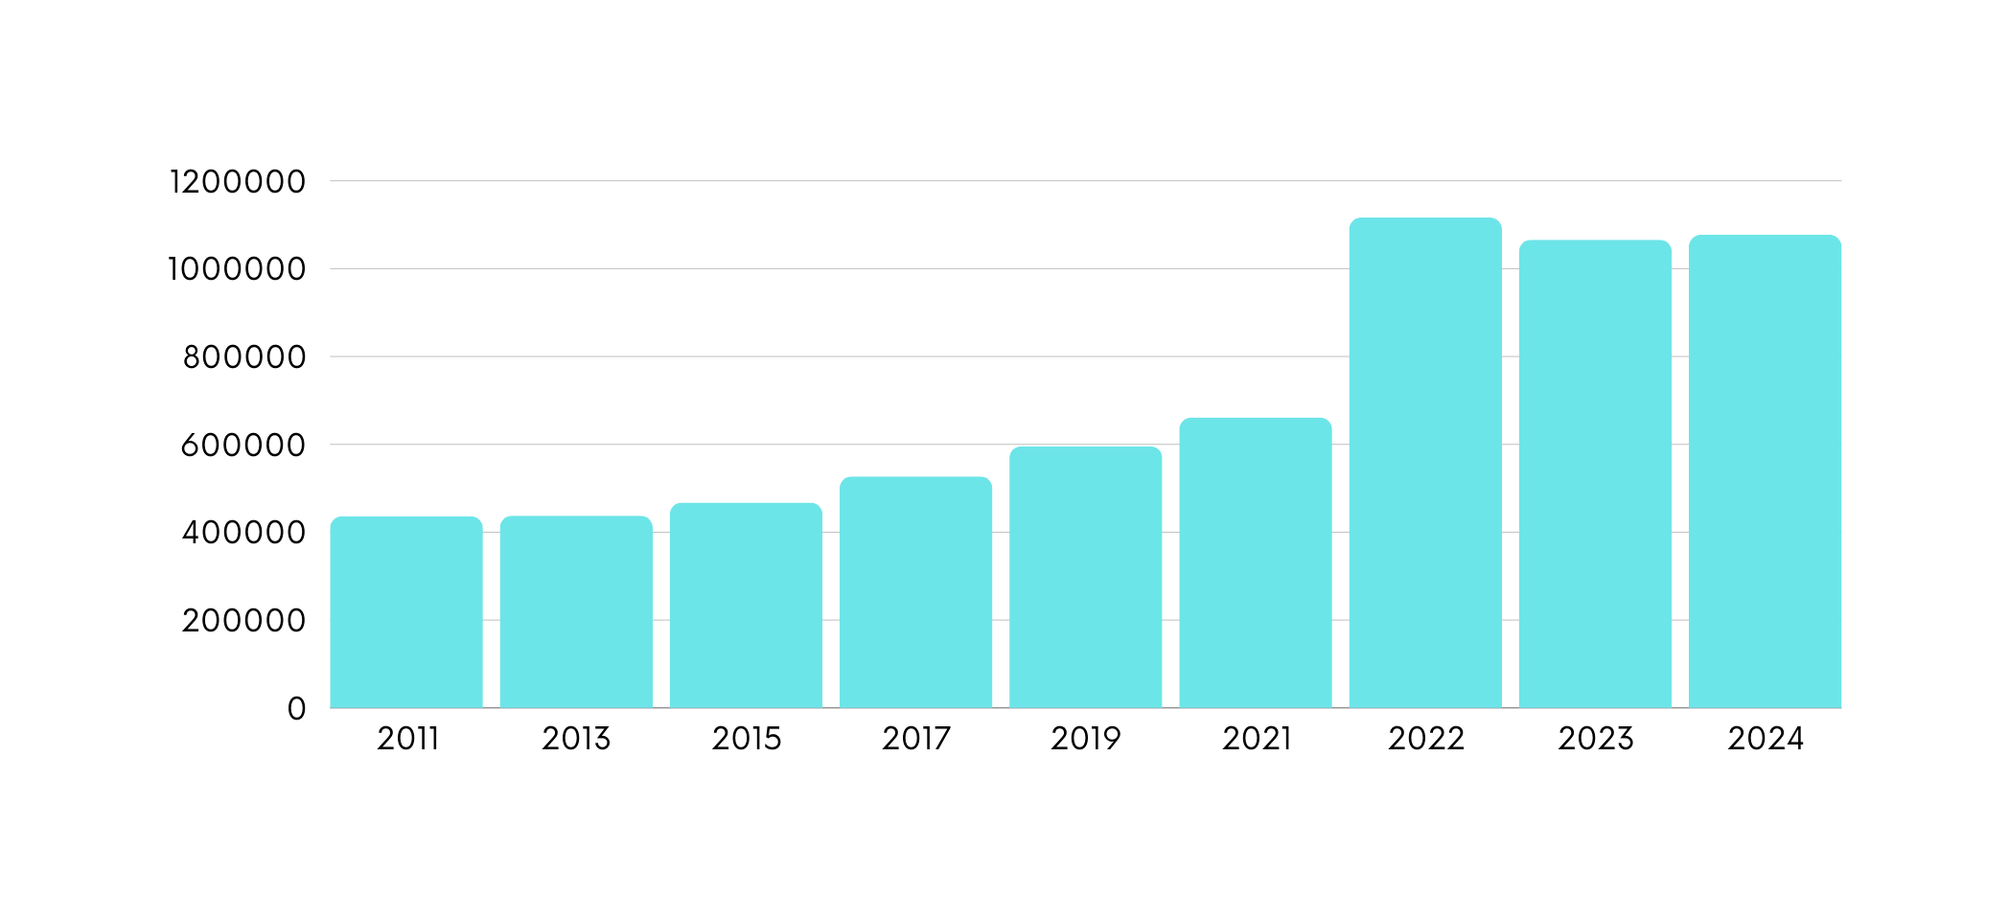
Vývoj počtu cizinců v ČR

Slide 7
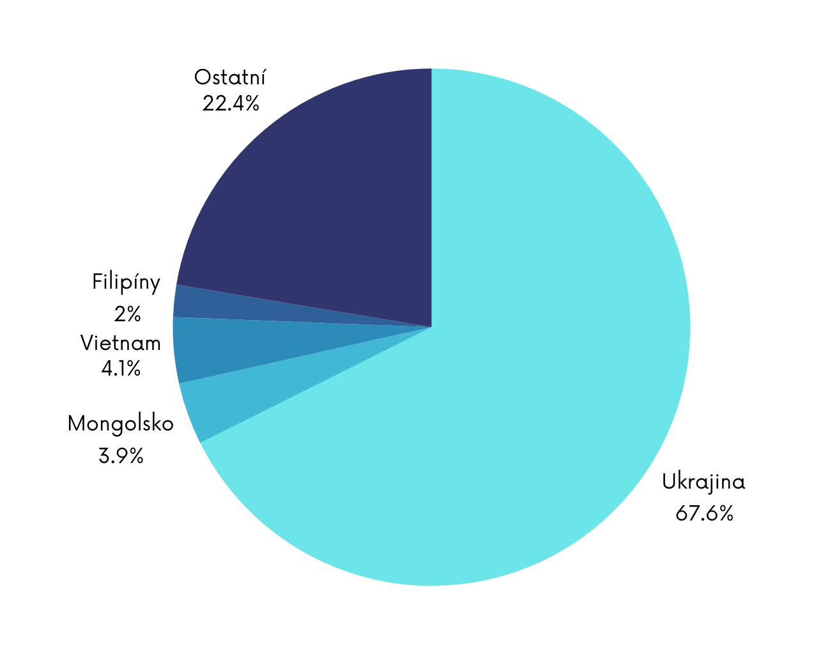
Kraj Vysočina
celkem 31036 cizinců

Slide 8
Situace před rokem 2022
A nyní?
Ukrajinští uprchlíci s dočasnou ochranou mají volný přístup do veřejného zdravotního pojištění. Přichází všechny věkové i sociální kategorie.
Lidé, kteří přišli dříve do Česka za prací získávají trvalé pobyty (mají veřejné zdravotní pojištění a velmi podobná práva a povinnosti jako čeští občané).
Do Česka přichází většina lidí za prací (vládní programy ekonomické migrace)
Pokud chce přijít za zaměstnancem rodina, musí si sami uhradit zdravotní pojištění
Cizinci jsou povinni mít zdravotní pojištění, ale pojišťovny nejsou povinny je pojistit
Prakticky nemožné, aby na dlouhodobý pobyt přicestovalo handicapované dítě, nemocný člověk nebo senior

Slide 9
Sociální situace cizinců
Nízká orientace v zákonech ČR
Neznalost systémů - školství, zdravotnictví, služby atd.
Psychické a psychiatrické obtíže
Zdravotní komplikace
Narození dítěte, narození handicapovaného dítěte
Výchova dítěte, odebrání dítěte, výchovné problémy
Stárnutí či snížená soběstačnost
Domácí násilí
a mnoho dalšího..

Slide 10
Bariéry

Slide 11
Cizinci jako uživatelé sociálních služeb
Jazyková a kulturní bariéra
Chybí přirozená opěrná síť (rodina, blízcí přátelé)
Nejistá budoucnost
Druh pobytového oprávnění definuje práva a povinnosti člověka v systémech ČR - dle typu pobytového oprávnění mají různý nárok na zdravotní pojištění, přístup na trh práce, do škol i na čerpání sociálních služeb.

Slide 12
Bariéry na straně uživatelů
Nízká znalost systémů (školství, zdravotnictví atd.)
Chybí opěrná síť, nejistá budoucnost
Jazyk a komunikace
Kulturní specifika
Kurzy českého jazyka, zajištění tlumočení, navazování kontaktů i mimo komunitu
Vzdělávání, využívání sociálních i jiných služeb
Kontakty i mimo komunitu, vzdělávání, využívání služeb
Kontakty i mimo komunitu, seznamování se se svými právy a povinnostmi

Slide 13
Bariéry na straně pracovníků
Jazyk a komunikace s cizincem
Znalost systémů - jak funguje např. školství pro cizince
Předsudky, stereotypy, emoce
Kulturní specifika
Vzdělávání, supervize, ujasnění si vlastní role
Síťování, spolupráce, case management
Vzdělávání, supervize, ujasnění si vlastní role
Tlumočení a překlady

Slide 14
Bariéry na straně sociálních služeb
Jak proškolit zaměstnance, jak to dělat správně?
Proč se cizinci zabývat?
Nikdy jsme to nedělali, jak začít?
Kde vzít finance na tlumočení?
Celostátní nastavení systému práce s cizinci je jednou z velkých výzev v sociálních službách.
A to včetně zajištění adekvátního financování nejen sociálních služeb, ale i doplňkových služeb, jako je například tlumočení.
V současnosti je to na nás jako na sociálních pracovnících a vedoucích jednotlivých sociálních služeb - jak síťovat, využívat case managementu a sdílet know-how.

Slide 15
Rizika - cizinci mimo sociální služby
Celospolečenská
Pro jednotlivce
Zvýšený výskyt sociálně patologických jevů
Tvorba uzavřených komunit
Zvýšená kriminalita
Nízké vzdělání mladých cizinců, práce v nízkokvalifikovaných pozicích
Obchod s lidmi a pracovní vykořisťování
Nízká kvalita života
Sociálně patologické jevy
Spoléhání na pomoc z komunity až závislost na komunitě
Nemožnost rozhodovat o sobě (pracovní vykořisťování, obchod s lidmi)
Neznalost systémů a s tím související přestupky či trestné činy

Slide 16
Zajímavé kazuistiky
Klientka s rakovinou a 2 dětmi, z toho 1 handicapované (bydlení, finance, psychologická podpora, uznání zahraničního vzdělání)
100 letá klientka ze Švédska, původem Češka, po infarktu (pobytové oprávnění, pojištění, domov pro seniory)
Psychiatricky nemocný dospělý muž (bydlení, finance, zdr. péče)
Pokus o sebevraždu během pauzy v práci (pomoc při komunikaci s lékaři, dobrovolný návrat do země původu)
Týrání dětí, svěření do pěstounské péče (vysvětlení systému otci i pěstounce)
Děti žijící s plnoletými sourozenci (např. 18letý hoch se stará o 2 mladší sourozence)

Slide 17
Úspěchy
Spolupráce se zdravotně sociálními pracovníky v nemocnicích
Spolupráce se sociálními službami
Ukrajinský psycholog s uznaným vzděláním v České republice
Ukrajinská dětská psycholožka pracující na uznání vzdělání
Klienti působící ve svých původních kvalifikovaných profesích (školství, zdravotnictví)

Slide 18
Příležitosti a výzvy
Prevence na všech úrovních
Vzdělávání uživatelů i služeb
Síťování a spolupráce
Kvalitní case management
Práce s lidským kapitálem - uznání zahraniční kvalifikace a její využití v ČR
Cizinci jako zaměstnanci sociálních služeb
Rozvoj systému sociálních služeb jako celku
Rozvoj služby, rozšíření cílové skupiny

Slide 19
Bc. Lucie Škrdlová
Centrum na podporu integrace cizinců pro Kraj Vysočina
lskrdlova@suz.cz
778 401 506
Děkuji za pozornost!

